Slide 1
CateringPlatform
Benjamin Elif Larsen

Slide 2
Agenda
Første Del
Anden Del
Case
Løsning
Demo
Domain Driven Design
RabbitMQ
Konklusion
Selvvalgt Emne
Kafka
Demo
Kafka i forhold til RabbitMQ

Slide 3
Case
Ikke alle virksomheder har mulighed for at servere mad i deres kantiner fra deres egen køkken. Dermed er der økonomiske gevinster for en cateringvirksomhed ved at sælge færdiglavede retter til disse virksomheder. På sammen tid er det blevet mere udbredt blandt virksomheder at sælge deres produkter via internettet. Disse muligheder vil cateringvirksomheden FoodForAll A/S gerne benytte sig af for at øge deres omsætning og øge antallet af kunder via en hjemmeside der er let at bruge, da de på nuværende tidspunkt kun tillader bestillinger via deres telefon besat af en enkelt ansat
Notes:
Kort opsummering

Slide 4
ProblemFormulering
Hvordan kan et system for catering blive opbygget, der tillader brugere at oprette sig, bestille bestemte retter med tidspunkt og lokation, samt tillade virksomheden at oprette valgmuligheder og se bestillinger?
Notes:
Kunne fremvise noget kode på hist og her

Slide 5
Begrænsninger
Intet betalingssytem
Simple grafisk brugerflade
Minimalt sikkerhed i forhold til et virkeligt produkt
Intet frontend for FoodForAll A/S egen interaktion

Slide 6
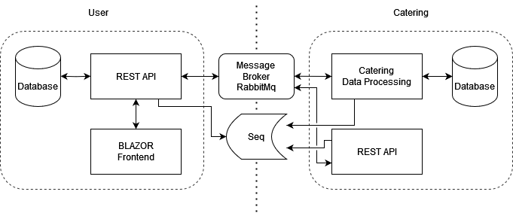
Løsning
Notes:
https://martinfowler.com/microservices/
Hver boks er sin egen microservice i princippet

Slide 7
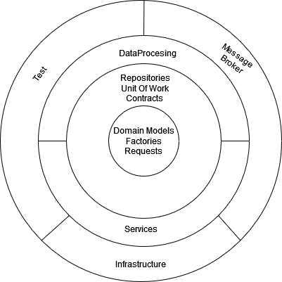
Catering DataProcessing
Notes:
Hvordan kode strukturen er opbygget
Nedarvning ude -> ind
Infrastucture -> entityframework
Onion Arkitektur
Diagram
Domain Serice Layer had domæne logik, application service layer har ikke
Domain og Application Service Layer
Infrastructure Persistance Layer
Domain Layer

Slide 8
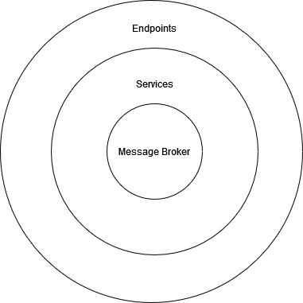
Catering REST-API
Notes:
Presentation Layer
Application Service Layer
Infrastructure Layer

Slide 9
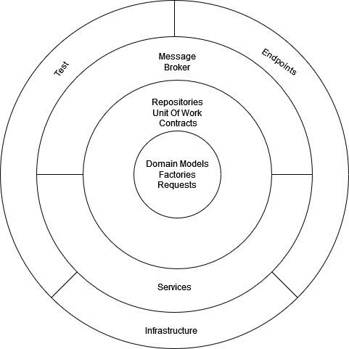
USER REST-API
Notes:
Presentation Layer
Domain og Application Service Layer
Infrastructure Persistance Layer
Domain Layer

Slide 10
Demo
Notes:
User Frontend
Catering REST
Catering.DataProcessPlatform konsol

Slide 11
Domain Driven Design

Slide 12
Domain Driven Design
Arkitektur
Fokus på domænet
Forretningslogik i modellerne
Allestedsnærværende sprog
Domæne eksperter
Lager
Domæne Model Lager
Applikation Lager
Infrastruktur Lager
Notes:
Domænet i dette projekt er catering
DDD prøve at få software til at være en model af et virkelig system eller processe
Ubiquitous Language, koden skal tilpasset forretningssproget
Domæne – forretningsregler, forretningsmodeller
Applikation – jobs softwaren skal gøre og direkte til domæne objekter til at udføre arbejdet. Use cases for en givet frontend
Infrastruktur – vedblev data
https://learn.microsoft.com/en-us/dotnet/architecture/microservices/microservice-ddd-cqrs-patterns/ddd-oriented-microservice

Slide 13
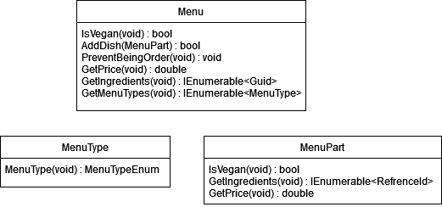
Domain Driven Design - Aggregat
Samling af objekter
Har en rod
Andre aggregater og deres objekter kan kun refererer til roden
Alle ændringer foregår igennem roden
Søgning foregår via roden
IAggregateRoot:Interface
ReferenceId:Record
Notes:
Kun en enkel aggregatrod skulle påvirkes af gangen.
Overholdes ikke helt dette i produktet, da det ville kræve event og håndtering af disse
Søgning: F.eks. MenuPart indeholdte information omkring den bestemte MenuPart er vegansk eller ej, så ville der være en metode på roden der returner true, hvis alle MenuParts i Menu er veganisk
IAggregateRoot og ReferenceId, hjælpe med at styre hvad er en rod (for entiyframework) og referenceId kan være burgbart for komplekse id’er

Slide 14
Domain Driven Design – Value Objekt
Objekter som ikke er reference objekter
Kun værdierne er vigtige
Uforanderlig
Kan have forretningslogik
ValueObject:Record

Slide 15
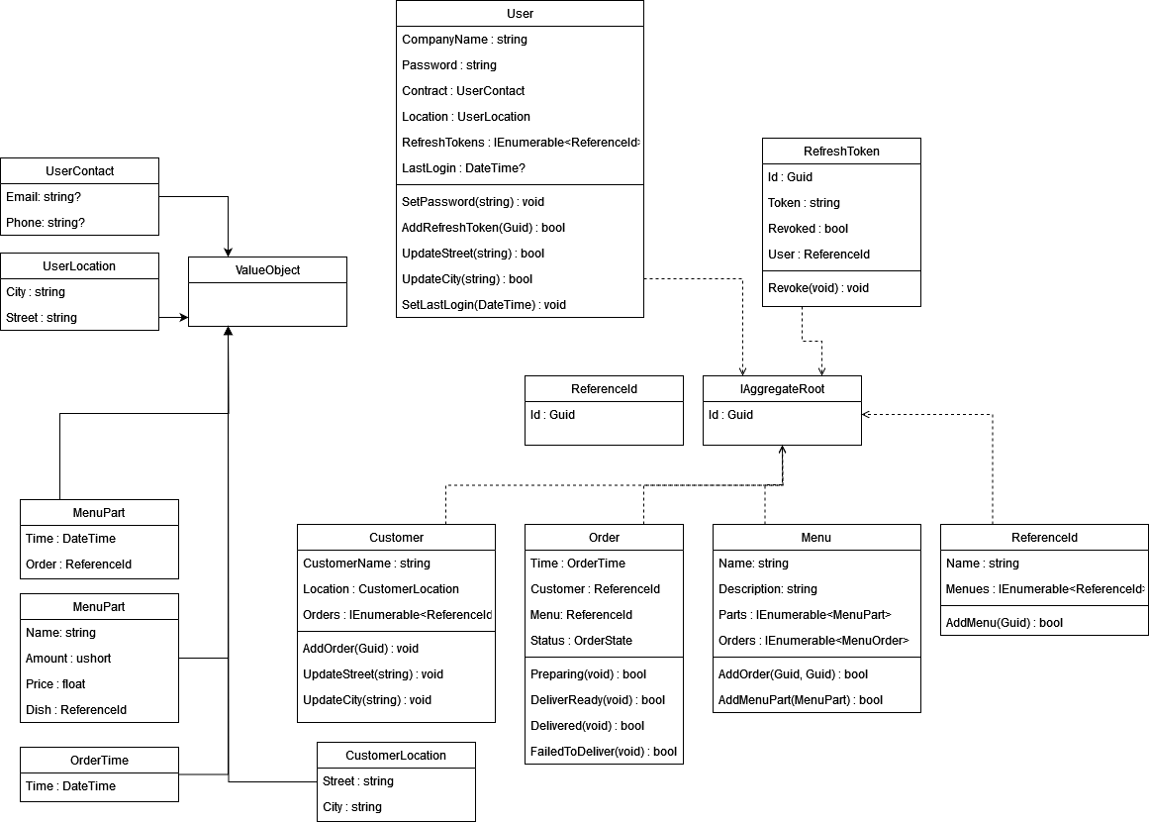
Domain Driven Design – Bounded Context
User
Catering
Notes:
User og Customer deler Id, navn og lokation. Id skal altid være det samme
CompanyName og CustomerName er for at undgå at skulle slå op i begge databaser
https://martinfowler.com/bliki/UbiquitousLanguage.html
https://martinfowler.com/bliki/BoundedContext.html

Slide 16
Domain Driven Design - Begrænsninger
Tungt
Kræver domæne eksperter
Kan tage lang tid at implementere
Data duplikering
Ikke så godt for mindre projekter
Håndtering af datakonsistens, eventuelt
Notes:
Håndtering af referencer
Produktet fremviser ikke helt det brugbare for DDD pga. simplehed

Slide 17
RabbitMQ

Slide 18
RabbitMQ
Åben-kilde messaging og streaming broker
Queue
Round-robin
Stream
Send til alle consumers
Skrive beskeder
Læse beskeder
Remote Procedure Call
Intet dataskema
Notes:
Channels tillader at benytte en enkel TCP forbindelse. Intet kommunikation mellem channels. Normalt en kannal per tråd
Streams fjerner ikke beskeder. Kan bruges til at sende besked til flere consumers
Queue ordered samling af beskeder, FIFO. Enqueued, dequeued

Slide 19
Command Query Responsilibty Segregation

Slide 20
Logning

Slide 21
Logning
Benytter Seq og Serilog
Hjælper med at finde opførelser over tid
Hjælper med at forstå bugs, der først opstår efter lang tid
Notes:
Seq og Serilog er begge lette og små? Koncenteret?

Slide 22
Frontend
Notes:
Kunne nævne ting som interceptor

Slide 23
Blazor
WebAssembly
Razor Syntaks
Single og Multi Page Application
Komponenter
Notes:
20x hurtigere end JavaScript, stack-based JavaScript VM, sandboxed, binær format, C/C++ compiler
https://webassembly.org/docs/faq/

Slide 24
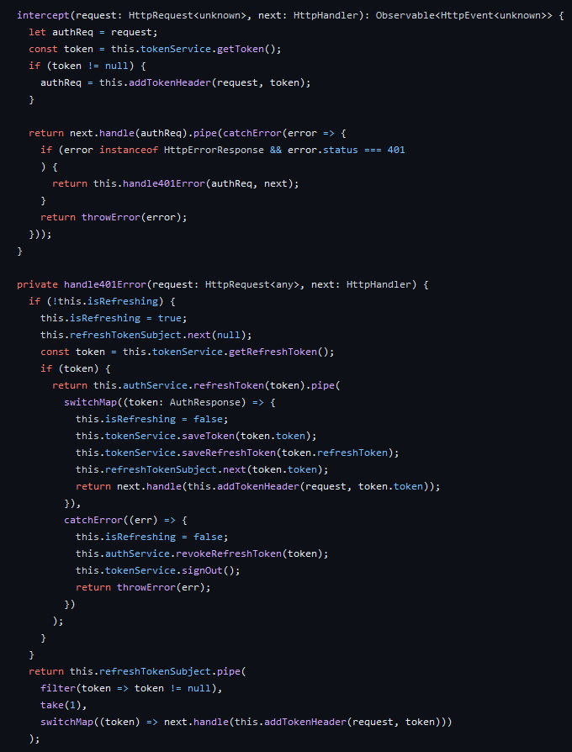
Blazor – Refresh Token
Blazor
Angular
Har ikke interceptors som Angular
Blazor SPA har ikke middleware
Særlig HTTP Klient service

Slide 25
Konklusion
Notes:
Kunne nævne ting som interceptor

Slide 26
Konklusion
Produktet læste problemformulering
Kundeoprettelse
Menu-bestilling
Menu og ret oprettelse
Se ordrer
Har mangler før det ville kunne bruges i virkeligheden
Sikkerhed
Frontend
Betaling
Er mere hen af en prototype
Notes:
Refresh token bliver ikke sat til invalid når den bruges til skabe nye tokens

Slide 27
Selvvalgt Emne Kafka

Slide 28
Apache Kafka
Event Streaming
Broker – Lager
Connect –
Stream
Event
Producer
Consumer
Topic
Partition
Notes:
https://kafka.apache.org/documentation/#intro_nutshell
https://kafka.apache.org/documentation/#kraft_role

Slide 29
Apache Kafka - Hvad Er
Åben-kilde event streaming platform
Event
Topic
Partitioneret
Kommunikation via TCP
Server/Klient kommunikation
Event replikering
Consumer
Producer
Notes:
Event schema //ikke nødvendigt
Event, noget der er sket
Topic partitioneret – en consumer kan få data fra en eller flere partitioner
Event Replikering, event er replikeret over flere brokers
Consumer groupId, hvis samme id, round-robin fra partioner og der er mere end en partitioner
https://stackoverflow.com/questions/38024514/understanding-kafka-topics-and-partitions

Slide 30
Apache Kafka - API
Admin API
Styring og inspicere af
Topics
Brokers
Andre Kafka objekter
Producer API
Skrivning af events
Consumer API
Læsning af event
Streams API
Processering af event streams applikationer og microseriver

Slide 31
Apache Kafka - Dele
Broker
Lager servicer
Controller
Styre at events bliver replikeret og administrative opgaver
Stream
Real-Time transformering og berigelse af events
Schema Registry
Dataskema for topics
Connect
Data import/export for event stream til og fra externe systemer
Notes:
Nævn at broker nu kan være controllers, men før var det zookeeper
ZooKeeper udskiftet med KRaft, en kafka server som enten er en controller, broker eller begge

Slide 32
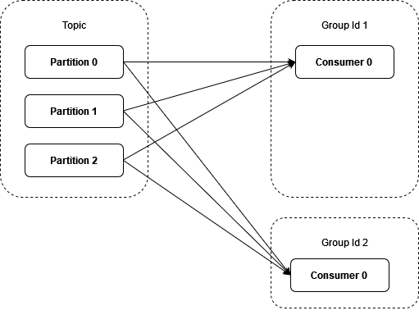
Kafka - partitioner
Notes:
Nævn at Rabbit Stream tillader en ligende opførelse som Kafka
Korrekt opsætning af producer, consumer og partitioner tillader round-robin i Kafka. Flere consumer end partitioner, nogle consumer får intet data
Kafka consumer kan læse enten læse events efter opstart eller også dem før. RabbitMQ consumer læser beskeder i quenen.

Slide 33
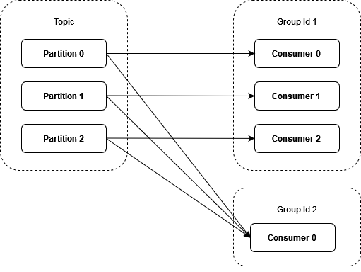
Kafka - partitioner
Notes:
Nævn at Rabbit Stream tillader en ligende opførelse som Kafka
Korrekt opsætning af producer, consumer og partitioner tillader round-robin i Kafka. Flere consumer end partitioner, nogle consumer får intet data
Kafka consumer kan læse enten læse events efter opstart eller også dem før. RabbitMQ consumer læser beskeder i quenen.

Slide 34
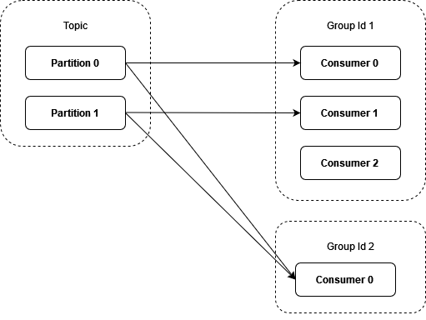
Kafka - partitioner
Notes:
Nævn at Rabbit Stream tillader en ligende opførelse som Kafka
Korrekt opsætning af producer, consumer og partitioner tillader round-robin i Kafka. Flere consumer end partitioner, nogle consumer får intet data
Kafka consumer kan læse enten læse events efter opstart eller også dem før. RabbitMQ consumer læser beskeder i quenen.

Slide 35
Demo Kafka
Notes:
Confluent Kafka
Kunne havde brugt Knet
JSON, Arvo, Protobuf. Arvo brugt, da den virker til at være det mest almendlige. Arvo er Apache
Key/Value, Key bruges til at sikre sig at beskeder sendes til den samme partition
https://github.com/confluentinc/cp-all-in-one/blob/7.6.1-post/cp-all-in-one-kraft/docker-compose.yml

Slide 36
Kafka - I forhold til RabbitMQ
Kafka
RabbitMQ
Topic
Kan have skema
Event
Understøtter ikke Request/Response
Consumer kan kun oprette topic, hvis broker tillader det
Queue/Stream
Intet skema
Message
Remote Procedure Call
Consumer kan selv oprette queue
Notes:
Remote Procedure Cal
Nævn at kafka ikke understøtter request-response
https://kafka.apache.org/documentation/#intro_nutshell nævner Kafka som en alternativ til RabbitMQ

Slide 37
Kafka - Hvis brugt i produktet
Kafka understøtter ikke Request-Response
Skulle selv implementer en løsning for dette
Consumers i Catering.DataProcessingPlatform skulle håndtere opskalering
Notes:
Nævn at for RabbitMQ er der intet der tvinger en consumer at svare på en RPC
Kafka er nok bedre for Event Collaboration/Sourcing
https://martinfowler.com/eaaDev/EventCollaboration.html

Slide 38
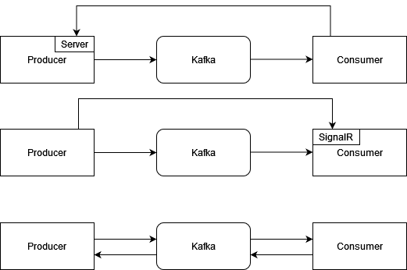
Kafka - Request-Response
Notes:
Begge kræver at de kender hinanden.
A kunne sende en url’en til en REST API med over
Kafka er nok bedre hvis producer’en ikke skal reagere på consumer
Sidste kræver at kun en enkel consumer group sender data tilbage
Sidste kræver nok også at beskeden bliver gemt i en database med behandlings status

Slide 39
Referencer
[1] M. Fowler: https://martinfowler.com/bliki/UbiquitousLanguage.html (3/5/2024
[2] Microsoft: https://learn.microsoft.com/en-us/dotnet/architecture/microservices/microservice-ddd-cqrs-patterns/ddd-oriented-microservice (8/5/2024)
[3] WebAssembly: https://webassembly.org/docs/faq/ (8/5/2024)
[4] Apache Kafka: https://kafka.apache.org/documentation (6/5/2024)

Slide 40
Referencer
[1] M. Fowler: https://martinfowler.com/bliki/UbiquitousLanguage.html (3/5/2024
[2] Microsoft: https://learn.microsoft.com/en-us/dotnet/architecture/microservices/microservice-ddd-cqrs-patterns/ddd-oriented-microservice (8/5/2024)
[3] Apache Kafka: https://kafka.apache.org/documentation (6/5/2024)

